Slide 1
Λιμνολογία: Έκτο Μάθημα
Δημοσθένης Α. Χατζηλέλεκας
Σύμβουλος Εκπαίδευσης ΠΕ-70

Slide 2
«Όταν οι παγετώνες υποχωρούν,
οι βραχώδεις λεκάνες που σχηματίζονται με αυτόν τον τρόπο γεμίζουν με νερό.

Slide 3
Τέτοια λιμναία κοιλώματα βρίσκονται
στα ορεινά της Σκανδιναβίας, στην Αγγλία και στον Καναδά».

Slide 4
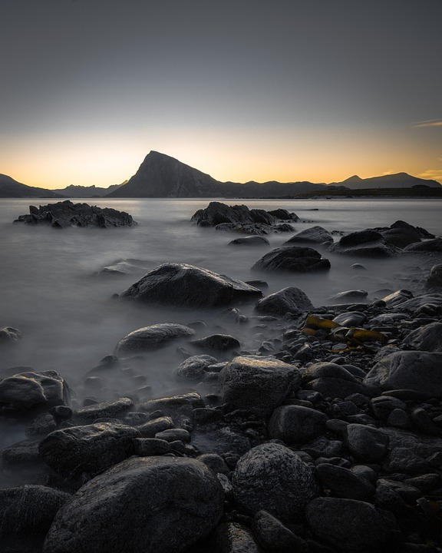
Λιμναίο κοίλωμα στη Σκανδιναβία

Slide 5
«Ένας συχνά εμφανιζόμενος τύπος λιμναίου κοιλώματος
σχηματίζεται στο ανώτερο μέρος των παγετωνικών κοιλάδων των ορεινών περιοχών,

Slide 6
όπου αυτές είναι διαμορφωμένες αμφιθεατρικά
από τη δράση της παγοποίησης και της τήξης.

Slide 7
Όταν οι παγετώνες επεκτείνονται αρκετά
κάτω από την οριακή γραμμή του χιονιού, λιώνοντας και παγώνοντας συνεχώς,

Slide 8
η διαβρωτική τους δράση
μπορεί να σχηματίσει βραχώδεις λεκάνες μέσα στην καλυμμένα από πάγο κοιλάδα.

Slide 9
Όταν τέτοιες λεκάνες σχηματίζουν μια αλυσίδα
από μικρές λίμνες σε μια παγωμένη κοιλάδα, που μοιάζουν με σειρά από χάντρες κομπολογιού, αναφέρονται σαν αλυσιδωτές λίμνες.

Slide 10
Όπου υπάρχουν βουνά κοντά στη θάλασσα,
όπως σε πολλές περιοχές της Νορβηγίας και του Δ. Καναδά,

Slide 11
φιόρδ λίμνες μπορούν να σχηματιστούν
μέσα σε στενές βαθιές λεκάνες σε παγετωνικά εκβαθυσμένες κοιλάδες.

Slide 12
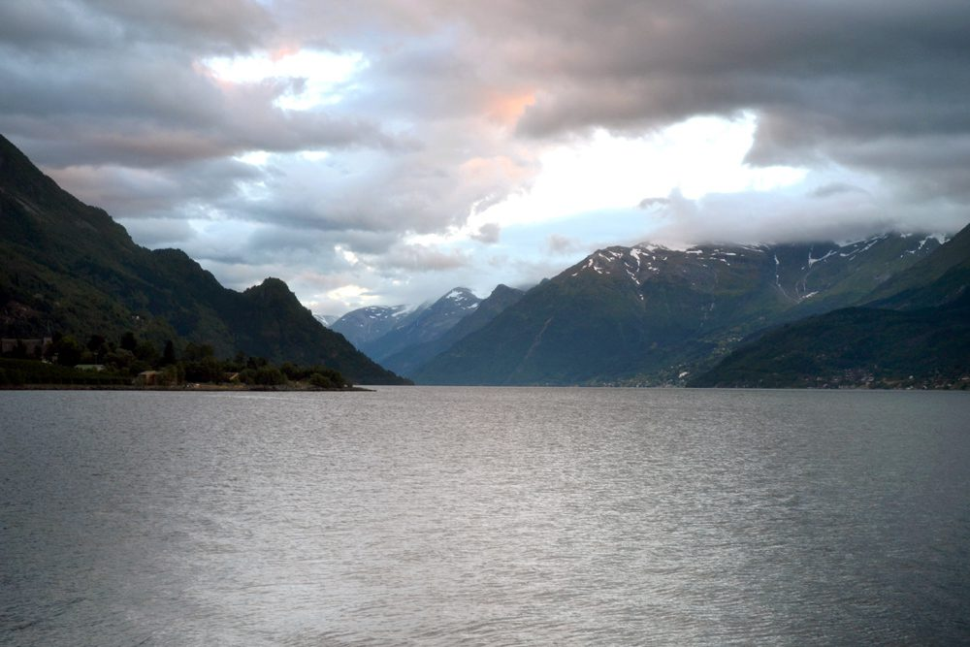
Λίμνες φιόρδ

Slide 13
Τα φιόρδ σχηματίστηκαν από την διάβρωση του εδάφους
κατά την υποχώρηση των μεγάλων παγετώνων πριν από δέκα χιλιάδες χρόνια.

Slide 14
Η θάλασσα που κατέκλυσε τις βαθιές αυτές εσοχές
και κοιλάδες, σε πολλά σημεία εισχωρεί έως και 200 χιλιόμετρα μέσα στην ξηρά.

Slide 15
Το βάθος των φιόρδ φθάνει ακόμη και τα 1350 μέτρα
και ξεπερνά ως επί το πλείστον το βάθος της ανοιχτής θάλασσας με την οποία επικοινωνούν.

Slide 16
Επιτρέπεται έτσι η πλοήγηση μεγάλων πλοίων
και οι ταξιδιώτες έχουν την ευκαιρία να γνωρίσουν την ομορφιά τους από πολύ κοντινή απόσταση».

Slide 17
«Οι λίμνες Great στον Καναδά αποτελούν
το πιο εντυπωσιακό παράδειγμα μεγάλων βραχωδών λεκανών που προέκυψαν από συνεχή διάβρωση του πάγου».

Slide 18
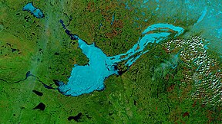
Λίμνη Great Slave στον Καναδά

Slide 19
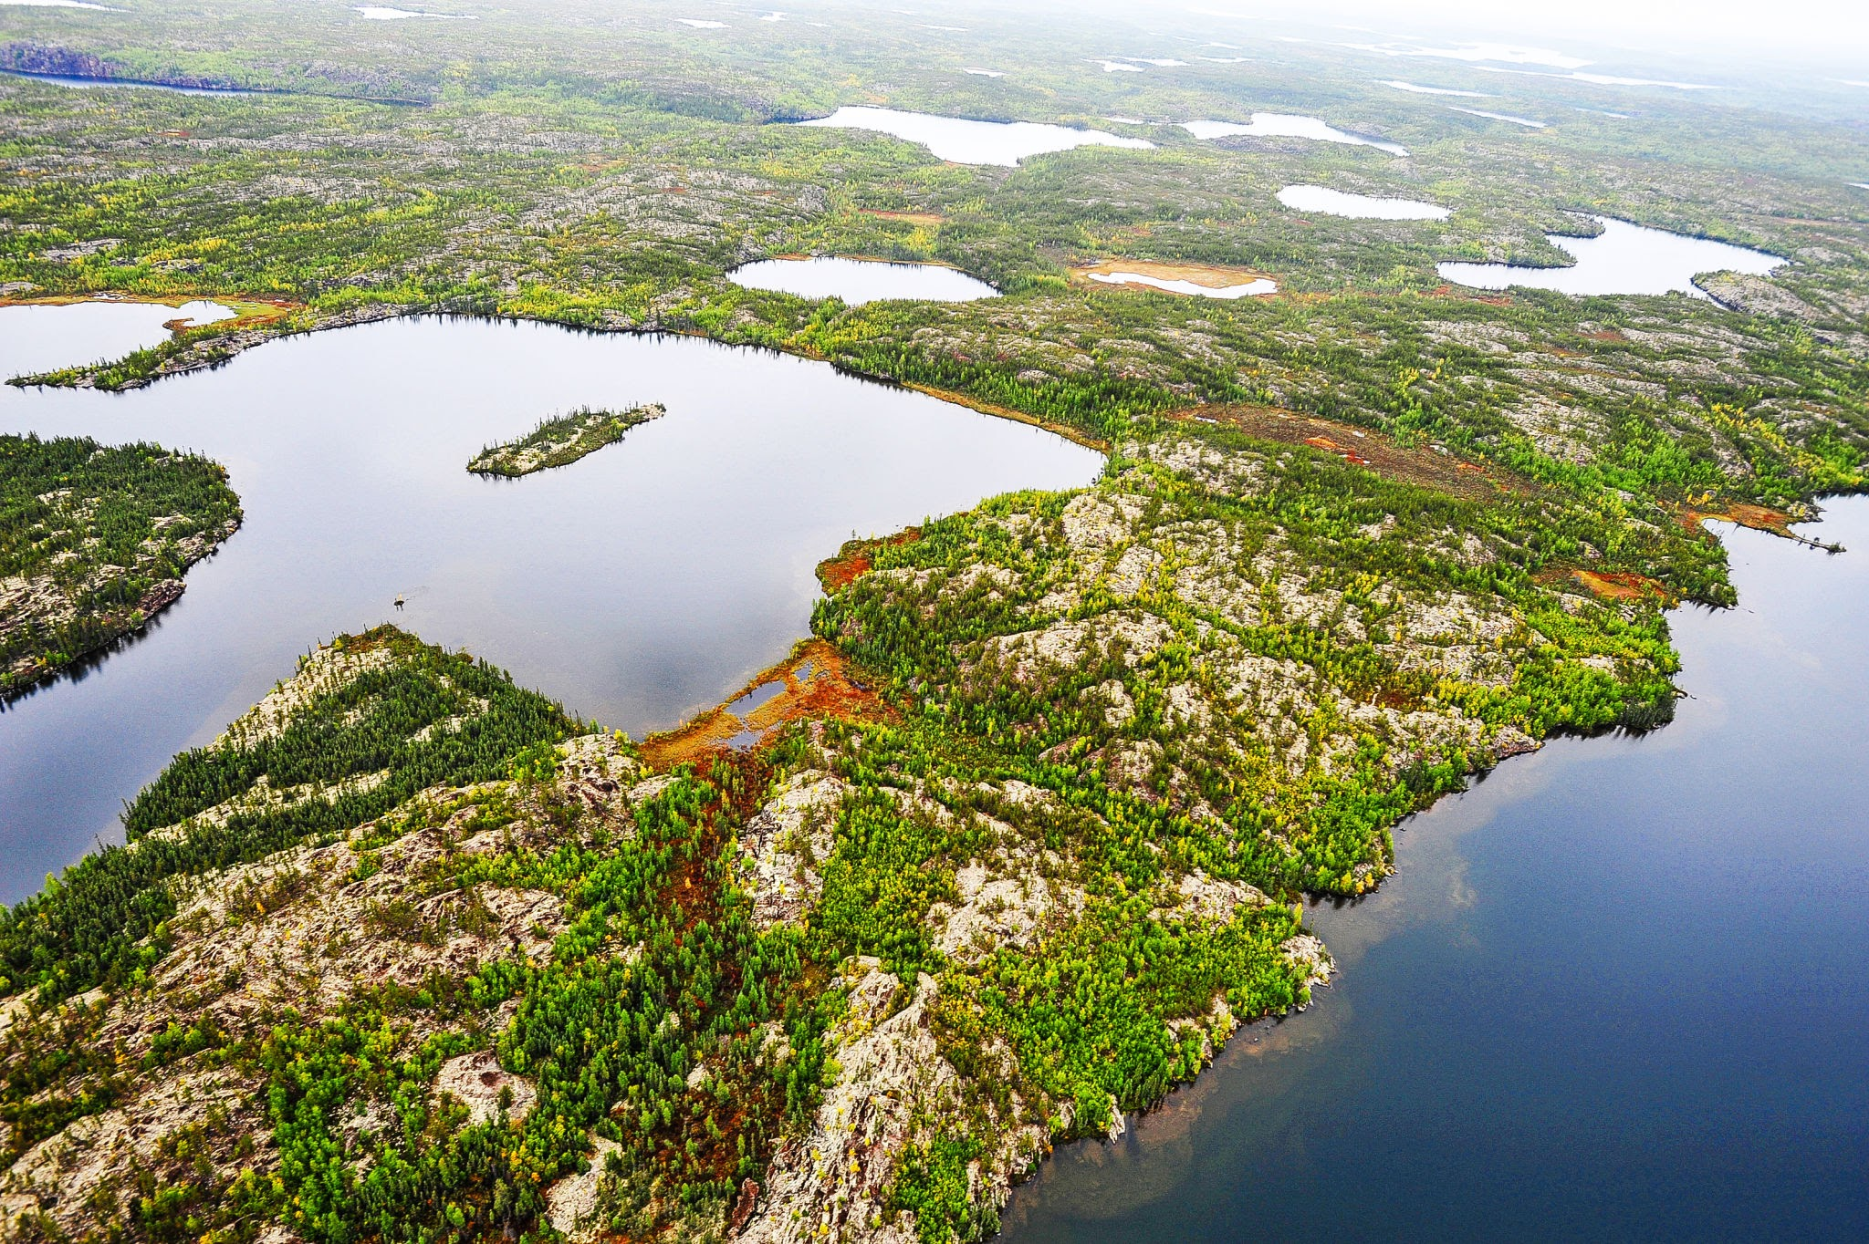
Λίμνη Great Slave στον Καναδά

Slide 20
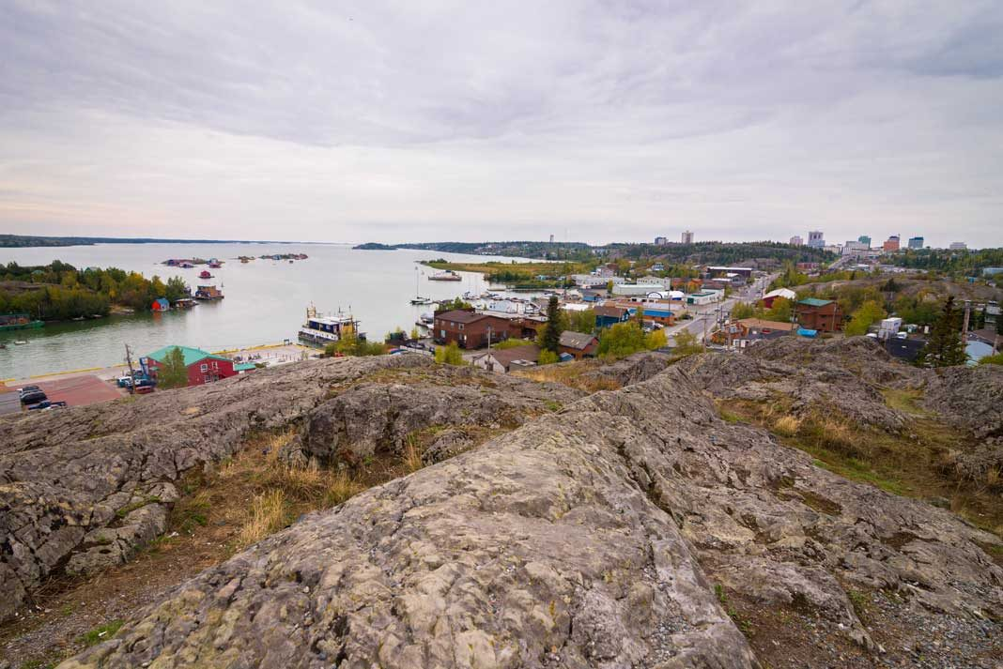
Λίμνη Great Bear στον Καναδά

Slide 21
«Πολλές λιμναίες λεκάνες προκύπτουν
από παγετωνική δράση, όπως αναφέρθηκε παραπάνω ή είναι κρυογενείς, σχηματισμένες από τις επιδράσεις μόνιμου παγετώνα.

Slide 22
Εκατομμύρια τέτοιες μικρές λίμνες υπάρχουν
στην παράκτια Βόρεια Αλάσκα, στον Καναδά και στις πεδινές περιοχές της Σιβηρίας».

Slide 23
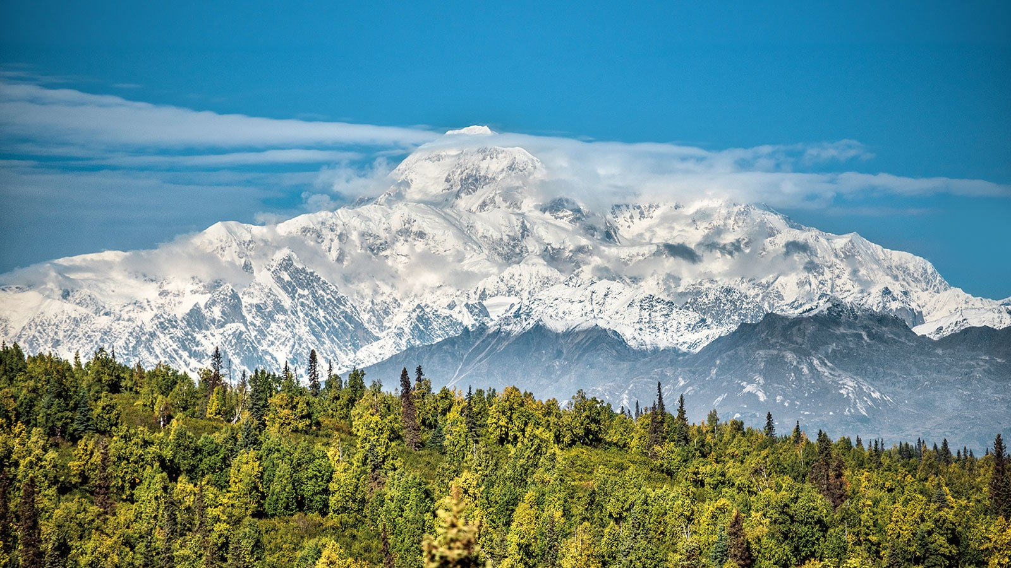
Λίμνη στην Αλάσκα

Slide 24
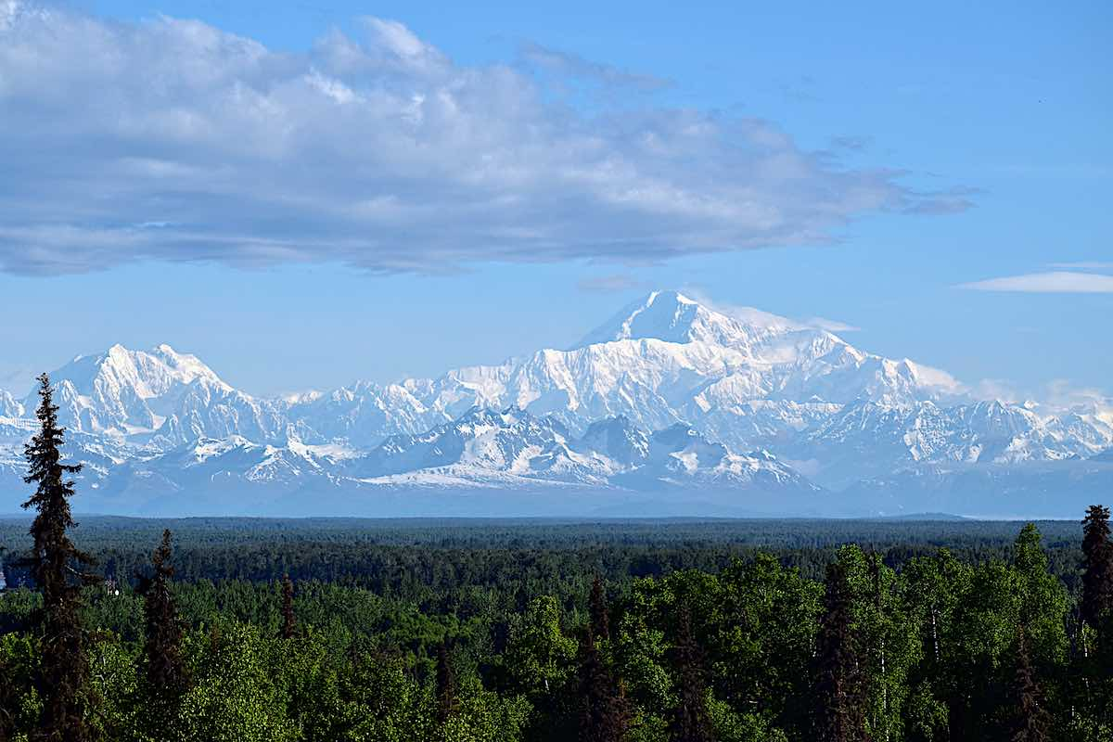
Λίμνη στην Αλάσκα

Slide 25
«Λιμναία βυθίσματα μπορούν να δημιουργηθούν
σε κάθε περιοχή από αποθέματα ευδιάλυτων πετρωμάτων που διαλύονται αργά από διηθημένο (φιλτραρισμένο) νερό.

Slide 26
Οι περισσότερες λίμνες διάλυσης σχηματίζονται
σε βυθίσματα, τα οποία προκύπτουν από τη διάλυση των ασβεστόλιθων από ελαφρά όξινο νερό που περιέχει διοξείδιο του άνθρακα.

Slide 27
Οι λίμνες διάλυσης είναι συνηθισμένες
στις ασβεστολιθικές περιοχές της γης, κυρίως στις καρστικές περιοχές της Αδριατικής, ιδίως στην πρώην Γιουγκοσλαβία,

Slide 28
στη Βαλκανική Χερσόνησο, στις Άλπεις
της Κεντρικής Ευρώπης και στο Μίτσιγκαν, στην Ινδιάνα, στο Κεντάκυ, στο Τέννεση και ιδίως στη Φλόριδα της Βόρειας Αμερικής»

Slide 29
«Οι λεκάνες διάλυσης είναι συνήθως
πολύ κυκλικές και κωνικά σχηματισμένες που ονομάζονται δολίνες

Slide 30
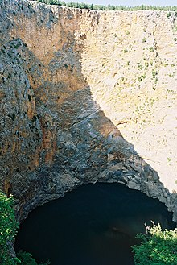
Η δολίνη Crveno Jezero στην Κροατία

Slide 31
και αναπτύσσονται από τη διάλυση
και τη βαθμιαία διάβρωση των ευδιάλυτων πετρωμάτων.

Slide 32
«Η Ελλάδα καλύπτεται σε μεγάλο ποσοστό
από ασβεστόλιθους, έχει και πολλές καρστικές λίμνες, όπως: των Πρεσπών, της Βεγορίτιδας, της Καστοριάς,

Slide 33
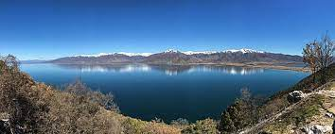
Μεγάλη Πρέσπα

Slide 34
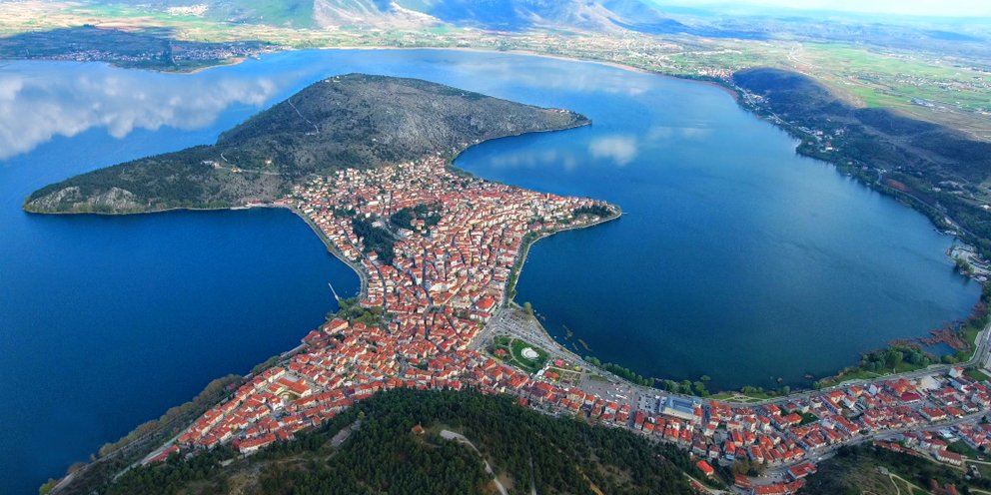
Λίμνη της Καστοριάς

Slide 35
των Ιωαννίνων, καθώς και της Κωπαΐδας
(στην περιοχή Λειβαδιάς), η οποία αποξηράνθηκε το 1931 για την απόκτηση καλλιεργήσιμης γης».

Slide 36
Λίμνες σχηματισμένες από τη δράση νερού
«Τα τρεχούμενα νερά των ποταμών έχουν σημαντική διαβρωτική δύναμη που μπορεί να δημιουργήσει λιμναίες λεκάνες κατά μήκος της διαδρομής τους.

Slide 37
Στον άνω ρου των ποταμών,
όπου οι κλίσεις είναι απότομες, η εκσκαφή από το νερό μπορεί να σχηματίσει βραχώδεις λεκάνες

Slide 38
που μπορούν να συνεχίσουν ως λίμνες,
από τη στιγμή που η διαδρομή του ποταμού εκτραπεί.

Slide 39
Οι λίμνες καταρρακτών, σκαμμένες στο κάτω μέρος
των νεροπτώσεων, δίνουν ένα σπάνιο αλλά και θεαματικό παράδειγμα από τέτοια καταστρεπτική ποτάμια δράση.

Slide 40
Πολλές μεγάλες λίμνες του συστήματος Grand Coulee
της Ουάσιγκτον ήταν σίγουρα μικρές λίμνες καταρρακτών

Slide 41
που σχηματίστηκαν
από την πρώτη Μεσοπαγετώδη διαδρομή του ποτάμιου συστήματος Κολούμπια».

Slide 42
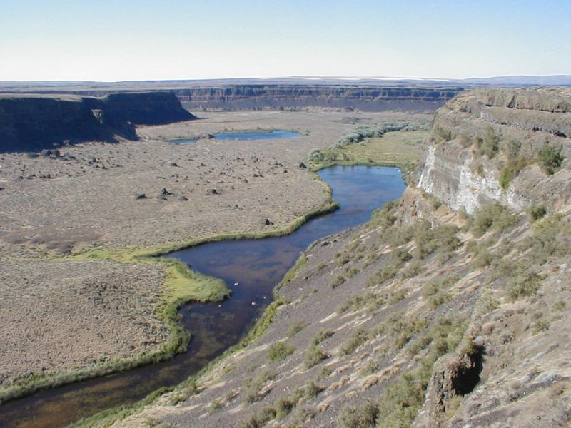
Λίμνες του συστήματος Grand Coulee: Ουάσιγκτον

Slide 43
«Καθώς οι ποταμοί ρέουν
πάνω από ομαλές πλαγιές, ένας συνδυασμός από διαβρωτικές καταστρεπτικές

Slide 44
και αποθεματικές αποφρακτικές εξελίξεις
συμβάλλει στον σχηματισμό πολλών λιμνών στις πεδιάδες που κατακλύζουν».

Slide 45
Λίμνες αιολικής προέλευσης
«Η δράση του ανέμου ενεργεί σε ξηρές περιοχές και δημιουργεί λιμναίες λεκάνες από αποφύσιση ή διάβρωση των θρυμματισμένων πετρωμάτων

Slide 46
ή από ανακατανομή της άμμου
που οδηγούν στον σχηματισμό των θινών λιμνών.

Slide 47
Τέτοιες λιμναίες κοιλότητες
μπορεί να είναι μόνο ή κατά ένα μέρος το αποτέλεσμα της δράσης του ανέμου

Slide 48
και το νερό που περιέχουν
είναι συχνά προσωρινό και εξαρτάται από τις διακυμάνσεις του κλίματος.

Slide 49
«Οι λεκάνες αποφύσισης
συνήθως γεμίζουν με νερό κατά τη διάρκεια βροχερών εποχών ή υγρών περιόδων

Slide 50
και γίνονται διαρκώς
και περισσότερο αλμυρές με εξάτμιση σε ξηρές κατά τη διάρκεια των ξηρών περιόδων».

Slide 51
Παράκτιες λίμνες
Οι θαλάσσιες παράκτιες λίμνες προκύπτουν συνήθως, από τον σχηματισμό φράγματος ανάμεσα στα στόμια παλαιών εκβολών

Slide 52
που έχουν πλημμυρίσει
από ανύψωση της στάθμης του νερού ή από μικρή βύθιση της ξηράς.

Slide 53
Συχνά, το άδειασμα του ποταμού
και τα παλιρροϊκά ρεύματα είναι ικανά να αποτρέψουν τον ολοκληρωτικό διαχωρισμό της λίμνης από τη θάλασσα.

Slide 54
Το αποτέλεσμα είναι
μια εναλλαγή ανάμεσα σε γλυκό και υφάλμυρο νερό μέσα στη λίμνη,

Slide 55
η αλατότητα της οποίας
θα εξαρτάται από την αναλογία της εισαγωγής γλυκού και αλμυρού νερού.

Slide 56
Μερικές παράκτιες λίμνες
είναι τελείως διαχωρισμένες από τη θάλασσα.

Slide 57
Όταν ο αποκλεισμός είναι πλήρης,
τότε σχηματίζεται παράκτια λίμνη, όπως στην περίπτωση της λίμνης της Αγουλινίτσας,

Slide 58
Όταν ο αποκλεισμός είναι ατελής
και επιτρέπει την επικοινωνία της λίμνης με τη θάλασσα,

Slide 59
τότε σχηματίζεται λιμνοθάλασσα,
όπως οι λιμνοθάλασσες του Μεσολογγίου και του Πόρτο Λάγος Ξάνθης».

Slide 60
Λίμνες σχηματισμένες από πρόσκρουση μετεωρίτη
Ο σπανιότερος, αν και σίγουρα ο πιο δραματικός, τρόπος σχηματισμού μιας λιμναίας λεκάνης είναι η πρόσκρουση ενός μετεωρίτη.

Slide 61
Όταν ένα τέτοιο σώμα χτυπήσει στη γη,
θα εισχωρήσει λίγο στο έδαφος, εξαιτίας της τρομακτικής πίεσης.

Slide 62
Μέρος θα διασκορπιστεί τοπικά ως θερμότητα.
Το αποτέλεσμα αυτής της έντονης θέρμανσης είναι να αναπτυχθούν υδρατμοί και άλλα αέρια προκαλώντας έκρηξη.

Slide 63
Ο κρατήρας που προκύπτει από την έκρηξη,
είναι μεγαλύτερος σε διάμετρο από τον μετεωρίτη που τον προκάλεσε.

Slide 64
Λίμνες οργανικής προέλευσης
«Δύο θηλαστικά, ο κάστορας και ο άνθρωπος, είναι ιδιαίτερα ικανά στο να κατασκευάζουν φράγματα στις κοιλάδες των ποταμών, για να κρατούν νερό μέσα σε λίμνες.

Slide 65
Ο αμερικάνικος κάστορας
δημιούργησε πολυάριθμες μικρές και μεγάλης διάρκειας λίμνες στη Β. Αμερική,

Slide 66
πολλές από τις οποίες έγιναν μόνιμες,
από ιζήματα που αποτέθηκαν απέναντι από φράγματα.

Slide 67
Τα φράγματα του ευρωπαϊκού κάστορα
είναι μικρότερης κλίμακας. Τα φράγματα δημιουργούνται από κορμούς δέντρων, ξύλα και λάσπη.

Slide 68
Τα μεγαλύτερα φράγματα
είναι φανερό ότι είναι αποτέλεσμα πολλών γενεών καστόρων».

Slide 69
Έλη
«Το έδαφος των ελών αποτελείται από ένα στεγανό υπόστρωμα λίγο-πολύ αμμώδες ή αργιλώδες το οποίο καλύπτεται από ιλύ.

Slide 70
Στα έλη επικρατεί η ασθενής ανάδευση.
Τα νερά είναι μικρού βάθους και έχει αφθονία επιπλεόμενης ριζωμένης βλάστησης».

Slide 71
Υφάλμυρα νερά
«Τα υφάλμυρα νερά έχουν κυρίως δύο προελεύσεις: ή αυτά είναι θαλασσινά νερά που αραιώθηκαν με εισροές γλυκών νερών

Slide 72
(περίπτωση νερών που συνδέονται με τη θάλασσα)
ή είναι γλυκά νερά, τα οποία εμπλουτίστηκαν με άλατα.

Slide 73
Τα πρώτα είναι συνδεδεμένα με περιοχές
σχετικά άφθονων βροχοπτώσεων, απαντούν στην εύκρατη ζώνη και γειτονεύουν με τη θάλασσα».

Slide 74
Τρεχούμενα νερά
«Τα τρεχούμενα νερά παίζουν σημαντικό ρόλο στην επιφάνεια της γης και παρουσιάζουν μια ποικιλότητα που τα κάνει να έχουν ξεχωριστό ενδιαφέρον για τους Υδροβιολόγους.

Slide 75
Η ταχύτητα της ροής τους και η μάζα του νερού
που κατέρχεται είναι οι παράγοντες που επιτρέπουν τον διαχωρισμό των διάφορων τύπων τρεχούμενων νερών».

Slide 76
«Η Λιμνολογία θεωρεί τα τρεχούμενα νερά
ως πηγή ανόργανων και οργανικών και οργανικών (ζωντανών ή νεκρών) στοιχείων που έρχονται να παγιδευτούν στα στάσιμα νερά».

Slide 77
«Χαρακτηριστικό παράδειγμα
είναι το σύστημα των λιμνών της Κορώνειας (Αγίου Βασιλείου) και Βόλβης.

Slide 78
Οι δύο λίμνες τροφοδοτούνται
από τα νερά των γύρω περιοχών, τα οποία φτάνουν σε αυτές με μορφή χειμάρρων».

Slide 79
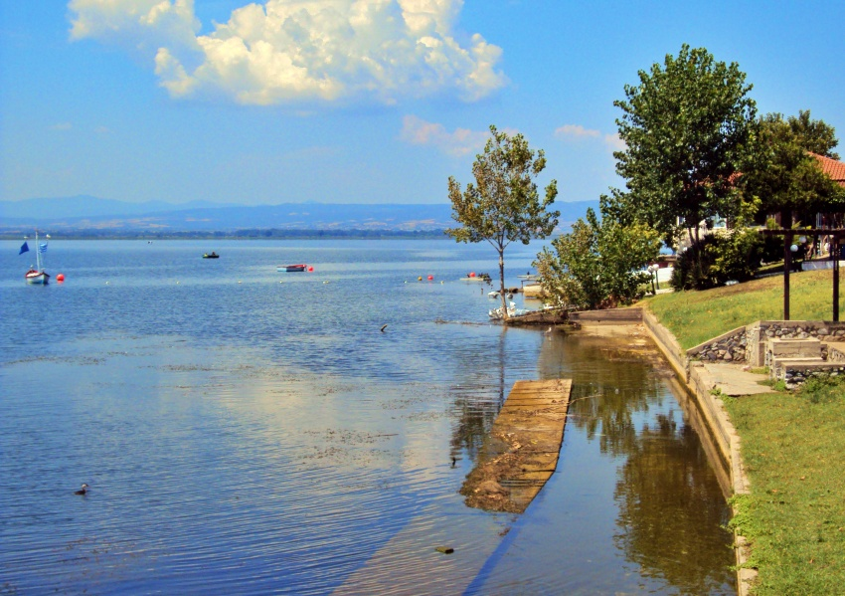
Λίμνη Βόλβη (Θεσσαλονίκη)

Slide 80
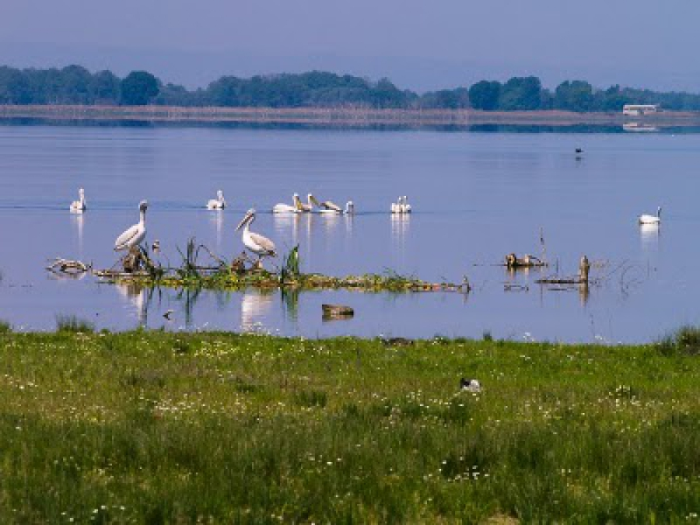
Λίμνη Βόλβη

Slide 81
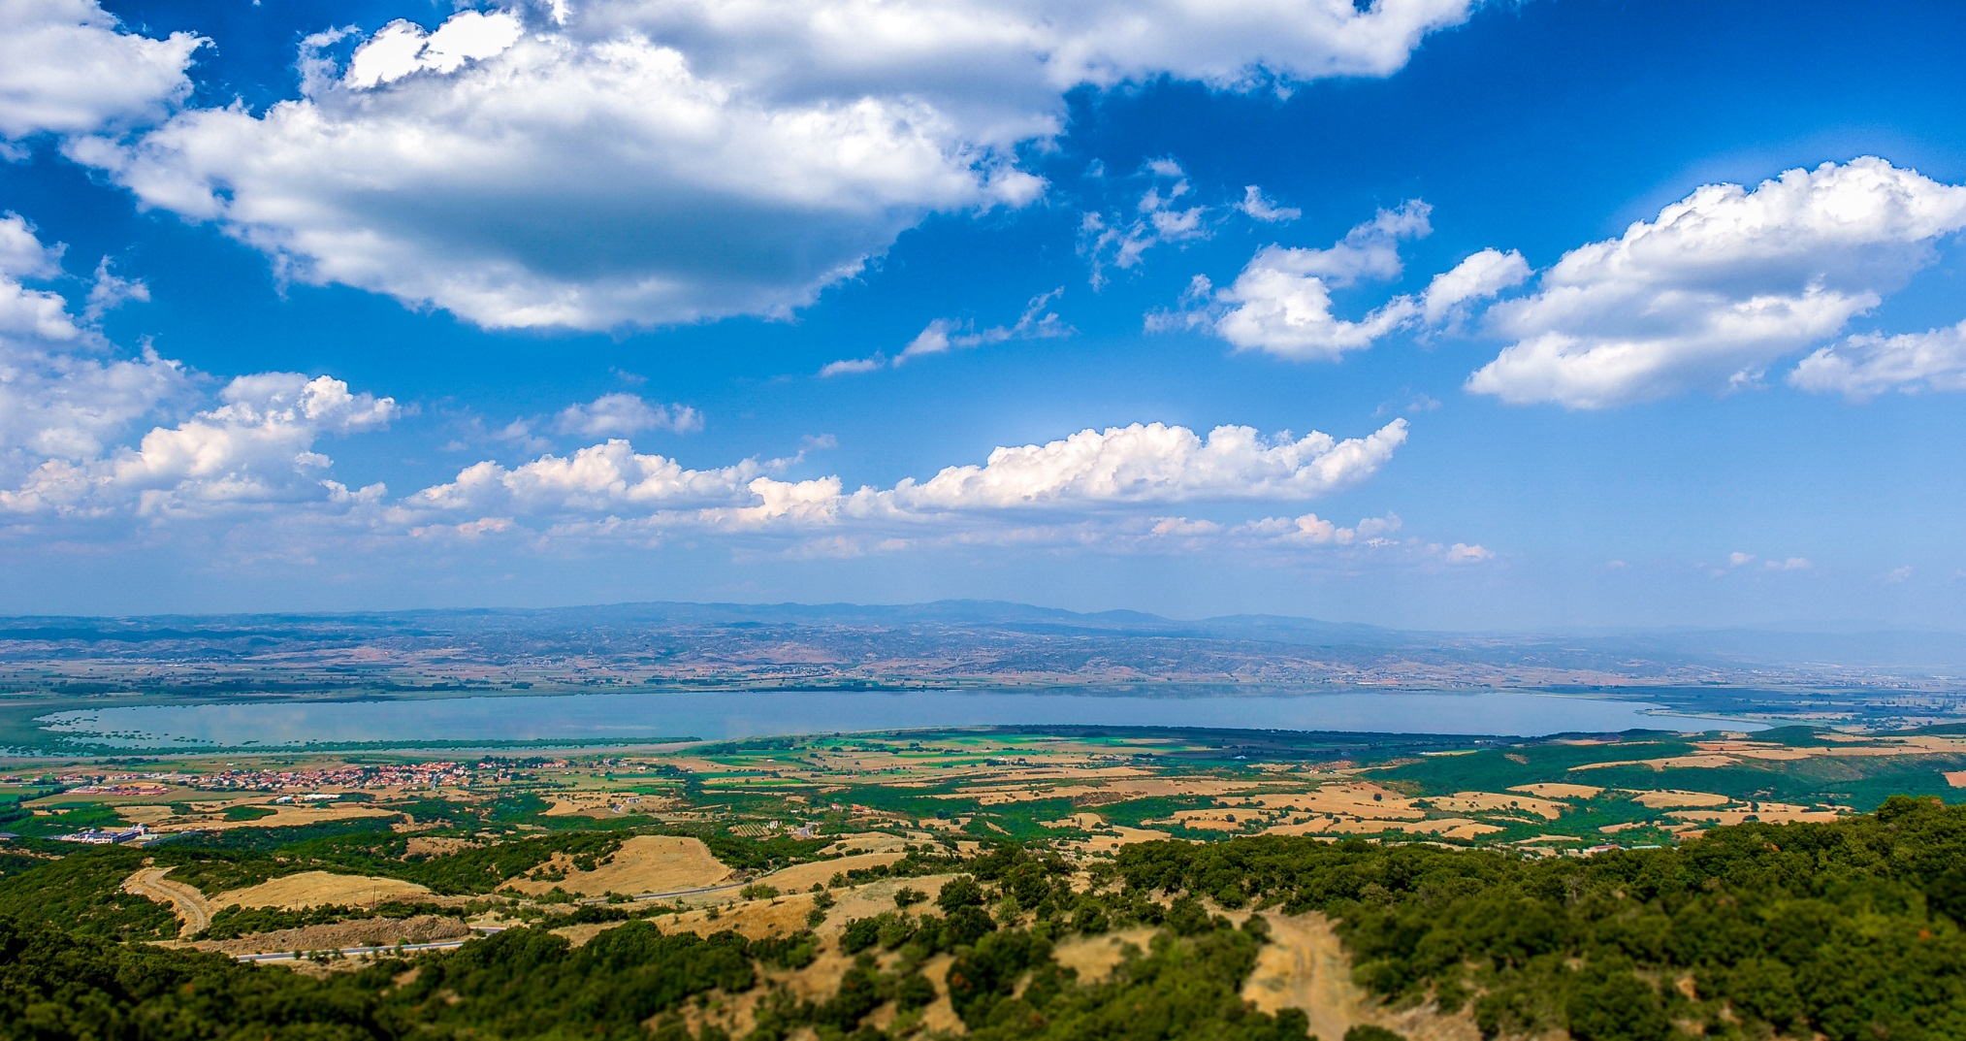
Λίμνη Κορώνεια στον Λαγκαδά

Slide 82
«Αν και υπάρχει ένας μεγάλος αριθμός τρεχούμενων νερών
που οφείλουν την ύπαρξή τους στις πεδιάδες, είναι επίσης συχνό οι μεγάλοι ποταμοί να προέρχονται από ορεινές περιοχές».

Slide 83
«Παρατηρώντας το περιβάλλον των τρεχούμενων νερών,
εντυπωσιάζει η μεγάλη ποικιλία βιοτόπων, χαρακτηριζόμενη από την κλίση και το υπόστρωμα μέσα σε μικρή σχετικά απόσταση.

Slide 84
Εδώ υπάρχουν ρηχά νερά που ρέουν
πάνω από πέτρες και χαλίκια, παρακάτω μικρές λίμνες, μικρούς καταρράκτες κτλ.

Slide 85
Όπως με τις λίμνες και τα έλη,
έτσι και με τους ποταμούς και τους χειμάρρους, η διάκριση δεν είναι σαφής.

Slide 86
Οι χείμαρροι όμως είναι μικροί
και συχνά έχουν απότομες κλίσεις, ενώ οι ποταμοί είναι μεγάλοι και συνήθως έχουν μικρές κλίσεις»

Slide 87
«Πολλές από τις φυσικές και τις βιολογικές ιδιότητες
των τρεχούμενων νερών καθορίζονται από την ετήσια διαμόρφωση της παροχής τους.

Slide 88
Η παροχή εξαρτάται
από το ύψος της βροχόπτωσης, τη γεωλογία της λεκάνης απορροής, την περιοχή,

Slide 89
την κλίση του πυθμένα
και από τα φράγματα που ελέγχονται από τη βλάστηση, από τους κάστορες και κυρίως από τους ανθρώπους.

Slide 90
Οι εποχικές και οι ημερήσιες διακυμάνσεις
στην παροχή είναι σημαντικές στην οικολογία των ποταμών και των χειμάρρων.

Slide 91
Για παράδειγμα, οι χείμαρροι των ψηλών βουνών
παρουσιάζουν τη μεγαλύτερη παροχή τους αργά την άνοιξη

Slide 92
και κατά τη διάρκεια των μεσημβρινών ωρών,
όταν λιώνει το χιόνι, και τη μικρότερη παροχή μετά τον νυχτερινό παγετό.

Slide 93
Οι φυσικοχημικές παράμετροι των τρεχούμενων νερών
μετριούνται με τις ίδιες μεθόδους που χρησιμοποιούνται για τις λίμνες.

Slide 94
Παροχή είναι η ροή του όγκου του νερού
ανά μονάδα χρόνου m³/sec και ταχύτητα ροής η απόσταση που διανύεται στη μονάδα του χρόνου.

Slide 95
Η μέτρηση μπορεί να γίνει
εύκολα με ένα ροόμετρο, το οποίο βυθίζεται στο νερό.

Slide 96
Η μέτρηση γίνεται σε πέντε ισαπέχοντα σημεία
κατά μήκος του ρεύματος, με τον μετρητή βυθισμένο στα 2/5 της απόστασης επιφάνειας-πυθμένα.

Slide 97
Σε πολύ ρηχά νερά ή ανάμεσα σε βράχους,
όπου το βάθος του νερού είναι μόνο λίγα εκατοστά, η μέτρηση μπορεί να γίνει με έναν ειδικό σωλήνα μέτρησης της πίεσης».

